Slide 1
11
12/set/26
A

Slide 2
1. A Bíblia
A Bíblia é uma aventura, um mapa, que aponta à luz. do Gênesis ao Apocalipse mostram o amor de Jesus.
Gênesis o início; Êxodo, Levítico, Números e Deuteronômio, são cinco primeiros escritos por Moisés, São chamados Pentateuco
Os livros históricos vem em seguida Josué, Juízes e Rute, dois livros de Samuel, Reis e Crônicas e depois vem Esdras, Neemias e Ester . Uhuhuhuhuh. Uhuhuhuhuh.
As Poesias de Jó, Salmos e Provérbios, Expressam com arte o amor de Deus, Eclesiastes, Cantares de Salomão, o Antigo Testamento segue... Então
E agora os profetas, profetas maiores Isaías, Jeremias, Lamentações então vem Ezequiel e Daniel, com mensagens especiais pra nós
Oséias e Joel, Amós, Obadias, Jonas, Miquéias, Naum, Habacuque, Sofonias, Ageu e Zacarias, dos profetas menores faltam Malaquias
A Bíblia é uma aventura, um mapa, que aponta à luz. do Gênesis ao Apocalipse mostram o amor de Jesus.
O novo testamento traz novas aventuras, Os evangelhos de Mateus, Marcos, Lucas, João,
História é o que não falta, nem oração, em Atos dos apóstolos a conversão.
Paulo escreveu cartas, Cartas aos Romanos, Escreveu mais duas aos Coríntios, Uma para os Gálatas e outra aos Efésios. Filipenses, Colossenses, não se esqueceu. Uhuhuhuhuh. Uhuhuhuhuh.
Outras cartas vieram do apóstolo amado. Aos Tessalonicenses duas vezes escreveu, Mais duas pra Timóteo, seu filho na fé, outra pra Tito, e Filemon.
Temos várias cartas de vários autores Cartas aos Hebreus com os heróis da fé, Carta de Tiago e as duas de Pedro, três de João e uma de Judas e pra terminar vem o Apocalipse a revelação do nosso amigo Jesus. Fala que em breve veremos Sua face, pois as profecias o futuro traduz.
A Bíblia é uma aventura, um mapa, que aponta à luz. do Gênesis ao Apocalipse mostram o amor de Jesus. Mostram o amor de Jesus. Mostram o amor ... de Jesus.

Slide 3
Trabalhando as Emoções
Como você responderia a essas perguntas:
“Como ele se sente?”
“O que eu posso fazer?”
Nas seguintes situações:
um amigo perdeu um brinquedo;
alguém está sozinho no recreio
um colega tirou uma nota baixa;

Slide 4
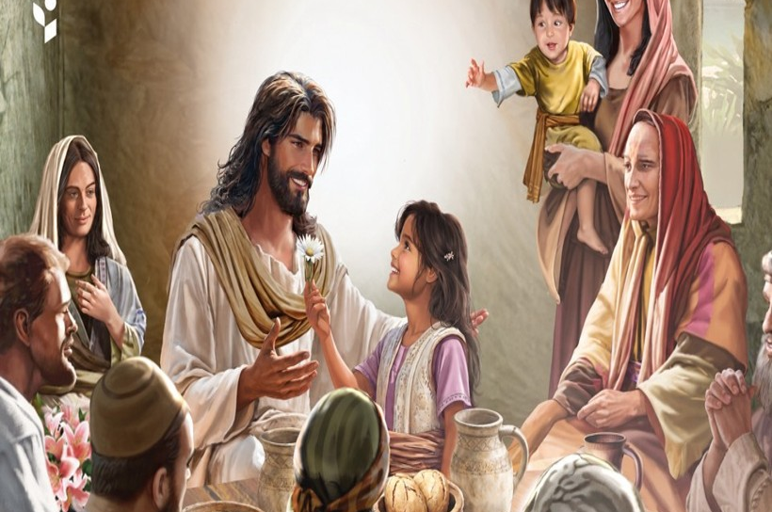
Jesus Cultivando Nossa Fé

Slide 5
29. Vivos em Jesus
Jesus, Nos deu a Sua graça de presente
Mostrou ser amoroso e valente
É este exemplo que devemos seguir.
Jesus, Demonstra na missão Sua bondade,
Ensina que a real felicidade É ler a Bíblia e a Ele servir.
Jesus é muito bom, Nos ama de montão,
Unidos com Jesus, Seremos a mensagem aos amigos
Pra falar que somos vivos, Vivos em Jesus,
Vivos, Vivos em Jesus
Jesus é quem transforma nossa vida e E nos ensina a amar.
O, o, o, vivos, Vivos em Jesus, vivos, Vivos em Jesus,
Jesus é nosso amigo inseparável, Sempre pronto a ajudar,
E nos convida a cantar, Lá ,lá, bem alegras a cantar, lá, lá
Somos vivos em Jesus. (3X)

Slide 6
13. Neste Dia Especial
Deus nos fez, nos salvou
E vai levar-nos para o lar. 3X
Cristo, és bem-vindo a este lugar.
Pai, Tu és bem-vindo a este lugar.
Santo Espírito enche-nos de amor. 2X
Neste dia especial.
Neste dia especial.
Lá, lá, lá, lá.
Lá, lá, lá, lá. 3X
Lá, lá, lá, lá, lá, lá.

Slide 10
10. Graças Dou, Pai
Graças dou, Pai
Pelas bençãos de Tuas mãos
Eu te devolvo, um pouco só
Do muito que me dás 2X
Que esta oferta seja abençoada, enfim
Traga auxílio e ajuda
Para quem necessitar

Slide 11
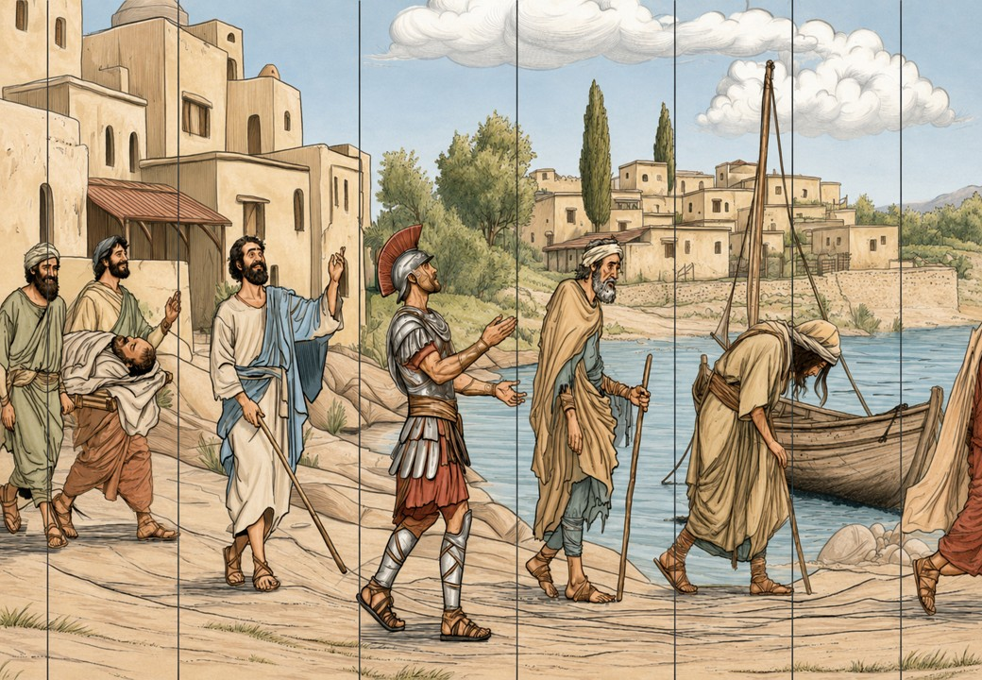

Slide 12
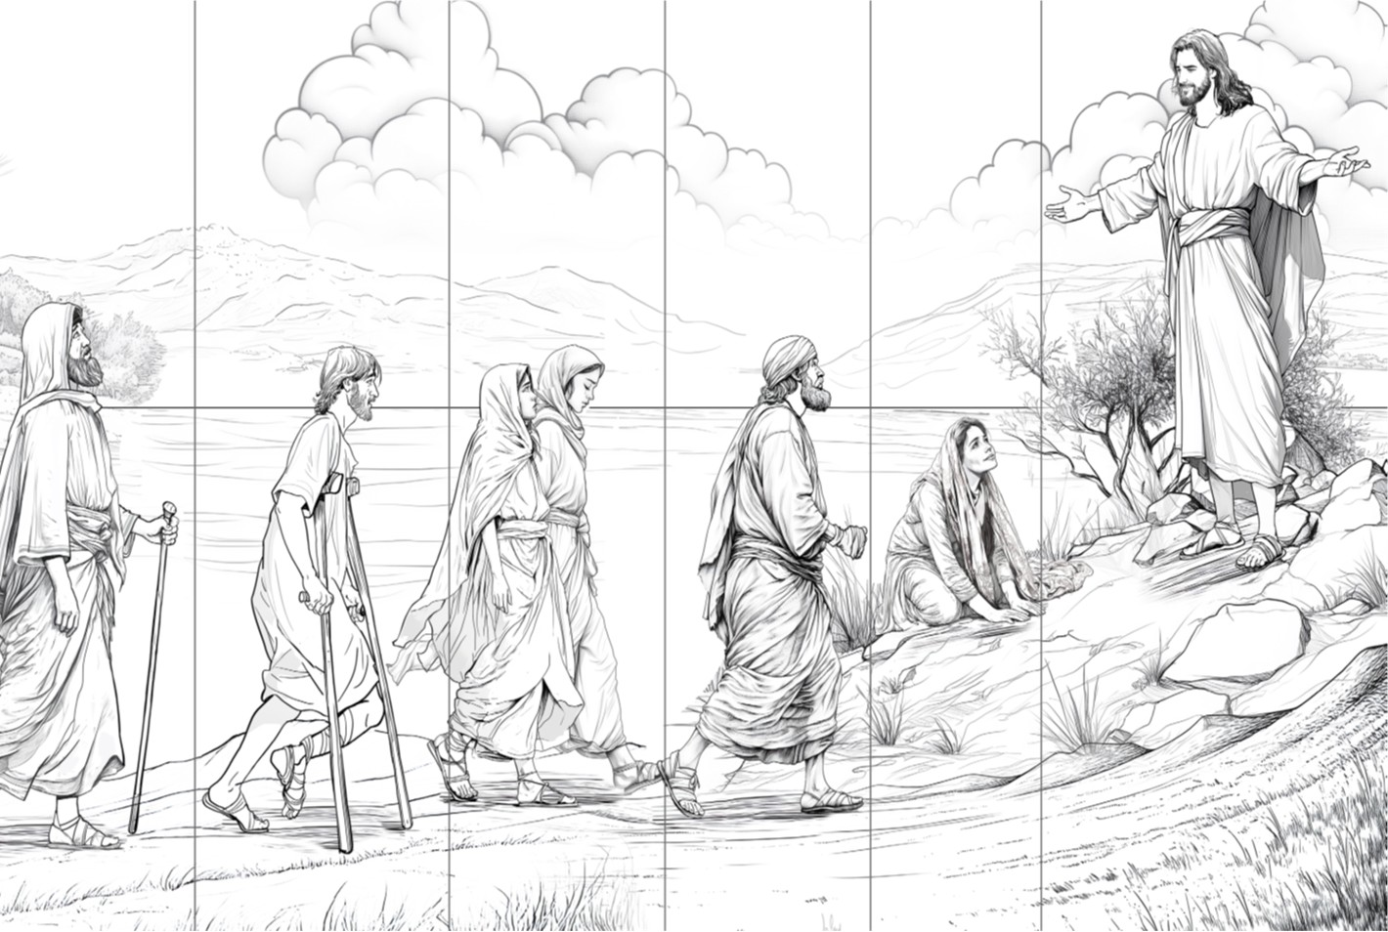
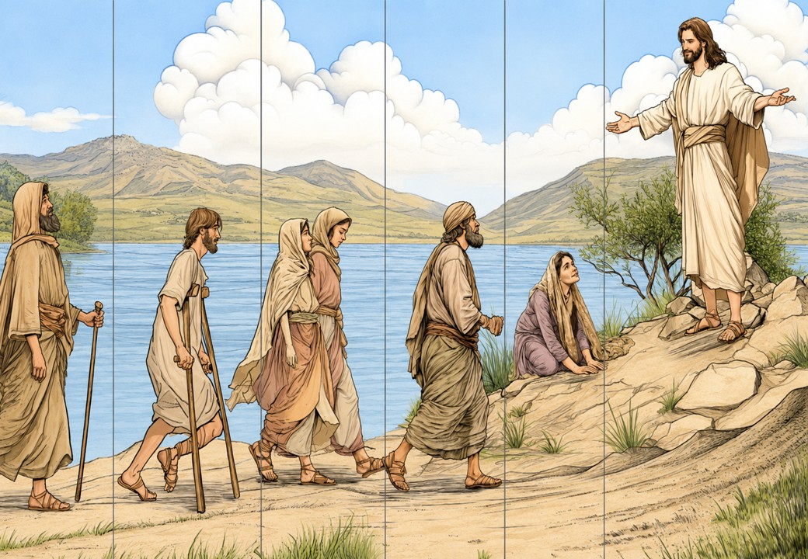
11
12
13

Slide 13
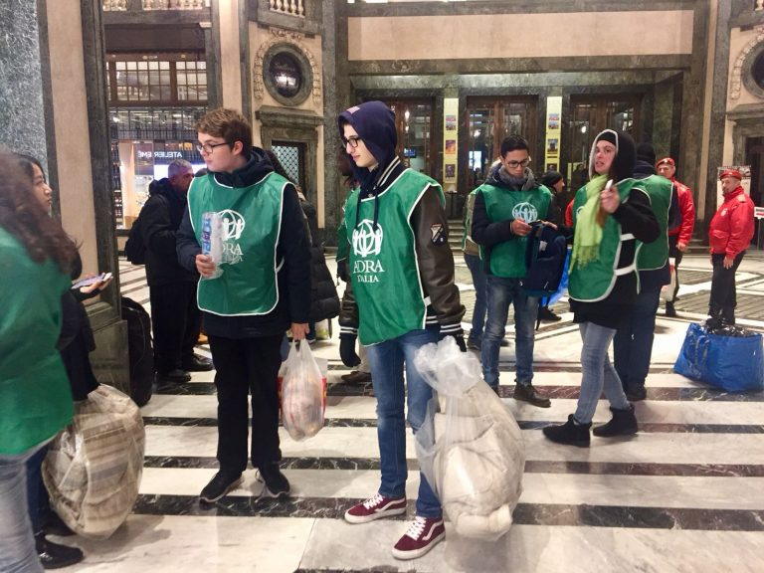


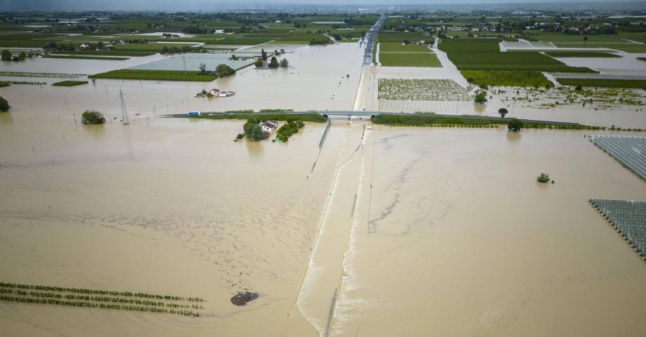
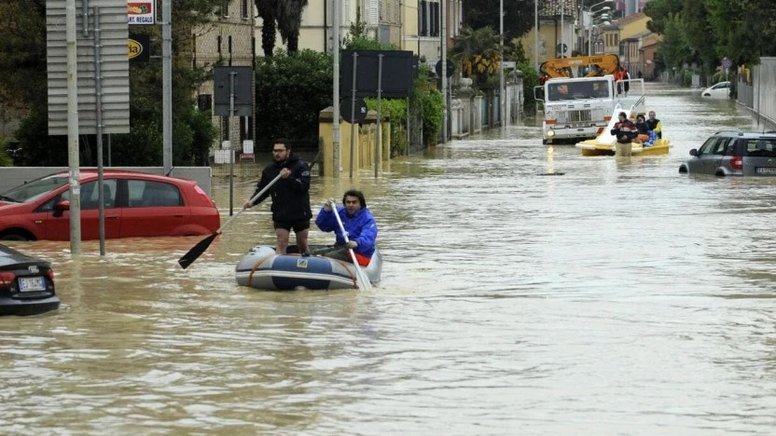
S11
Nos últimos anos, enchentes e transbordamentos de rios afetaram gravemente algumas regiões da Itália. A ajuda tem vindo não apenas do governo, mas também da população. Jovens de muitas igrejas têm demonstrado o amor de Deus ao se envolverem diretamente no auxílio aos necessitados.
Bandeira da Itália

Slide 14


Concurso 06/09/2026
Cultivando a Fé

Slide 15
1.
Qual o título da lição desta semana?
Zaqueu
Discípulos em Crescimento
Jesus alimenta a multidão

Slide 16
2.
Qual é a Ideia Central da lição desta semana?
Jesus me ensina e cultiva minha fé para que eu cresça como discípulo.
Jesus me alimenta com Sua palavra e com alimento.
Jesus gosta de me surpreender com coisas boas para fortalecer a minha fé.

Slide 17
3.
Qual a referência do verso para decorar?
João 13:35
João 8:12
Salmo 136:3 e 4

Slide 18
4.
Uma das formas dos discípulos aprenderem de Jesus era:
Viajando com Jesus
Andarem com Jesus
Observando a forma de agir de Jesus

Slide 19
5.
Onde era um dos lugares mais fáceis de encontrar Jesus e Seus discípulos?
Ao ar livre
Nas cidades
No templo

Slide 20
6.
Qual era uma das formas preferidas de Jesus para ensinar as pessoas?
Cantando hinos
Contando histórias
Indo ao templo

Slide 21
7.
Na oração devemos abrir nosso coração a Jesus como se ele fosse:
Seu vizinho
Seu amigo mais importante
Seu pastor

Slide 22
Concurso 06/09/2026
Entregue suas respostas

Slide 23
1.
Qual o título da lição desta semana?
Zaqueu
Discípulos em Crescimento
Jesus alimenta a multidão

Slide 24
2.
Qual é a Ideia Central da lição desta semana?
Jesus me ensina e cultiva minha fé para que eu cresça como discípulo.
Jesus me alimenta com Sua palavra e com alimento.
Jesus gosta de me surpreender com coisas boas para fortalecer a minha fé.

Slide 25
3.
Qual a referência do verso para decorar?
João 13:35
João 8:12
Salmo 136:3 e 4
“Seu amor uns pelos outros provará ao mundo que são Meus discípulos”
João 13:35

Slide 26
4.
Uma das formas dos discípulos aprenderem de Jesus era:
Viajando com Jesus
Andarem com Jesus
Observando a forma de agir de Jesus
Viajar e andar com Jesus era importante, mas mais importante era OBSERVAR COMO JESUS AGIA.

Slide 27
5.
Onde era um dos lugares mais fáceis de encontrar Jesus e Seus discípulos?
Ao ar livre
Nas cidades
No templo

Slide 28
6.
Qual era uma das formas preferidas de Jesus para ensinar as pessoas?
Cantando hinos
Contando histórias
Indo ao templo

Slide 29
7.
Na oração devemos abrir nosso coração a Jesus como se ele fosse:
Seu vizinho
Seu amigo mais importante
Seu pastor

Slide 30
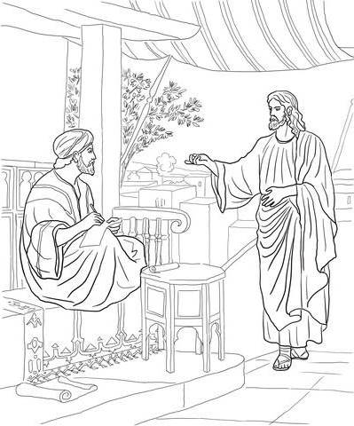
11
1. Madeira que segura lona
2. Janela
3. Ramo da árvore
4. Documento sobre a mesa
5. Papiro no chão
6. Roupa de Jesus
7. Enfeite no tapete
3
1
6
2
4
7
5

Slide 32
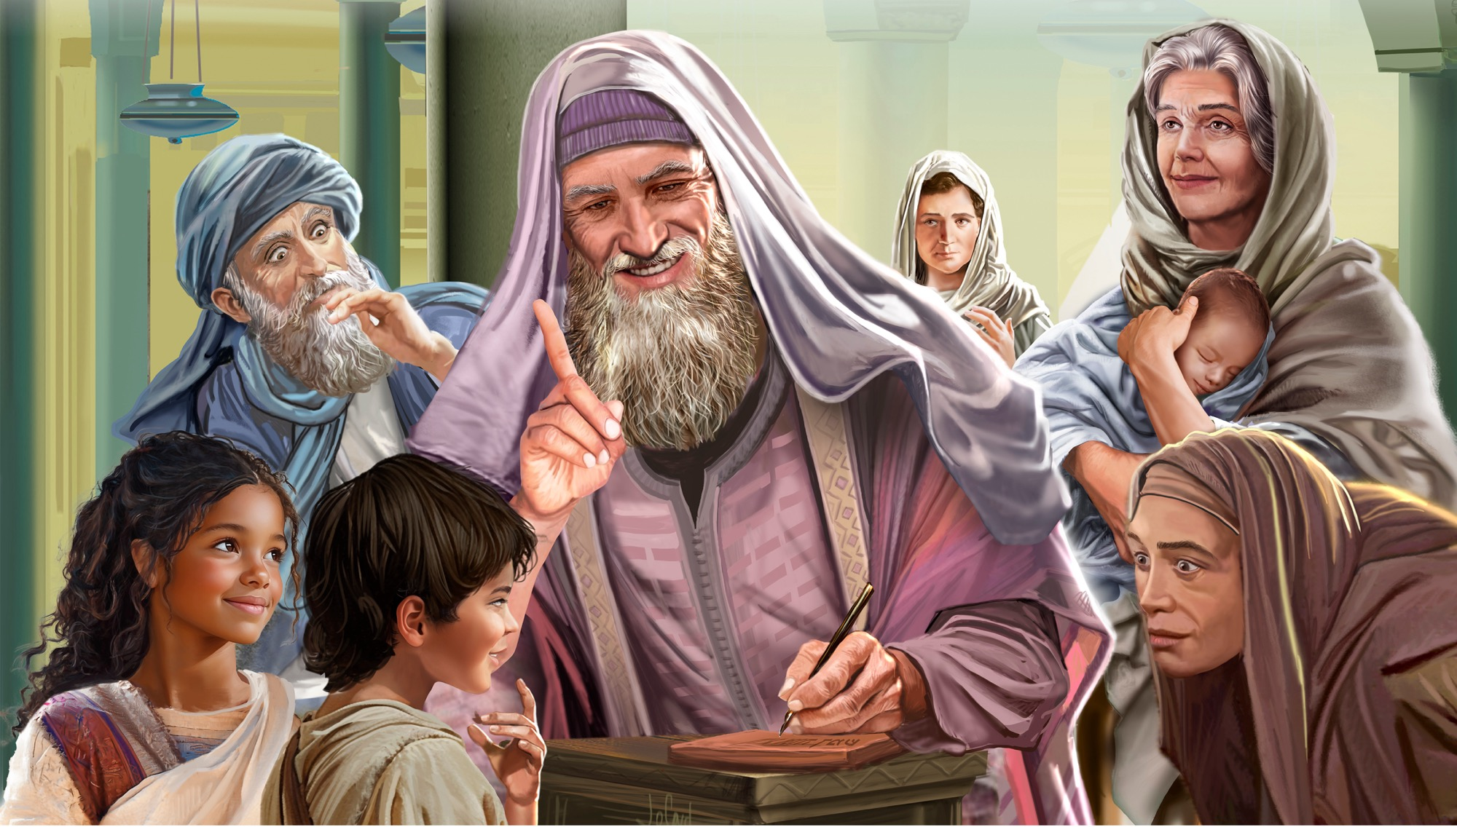
01
“Nada é impossível para Deus”
Lucas 1:37

Slide 33
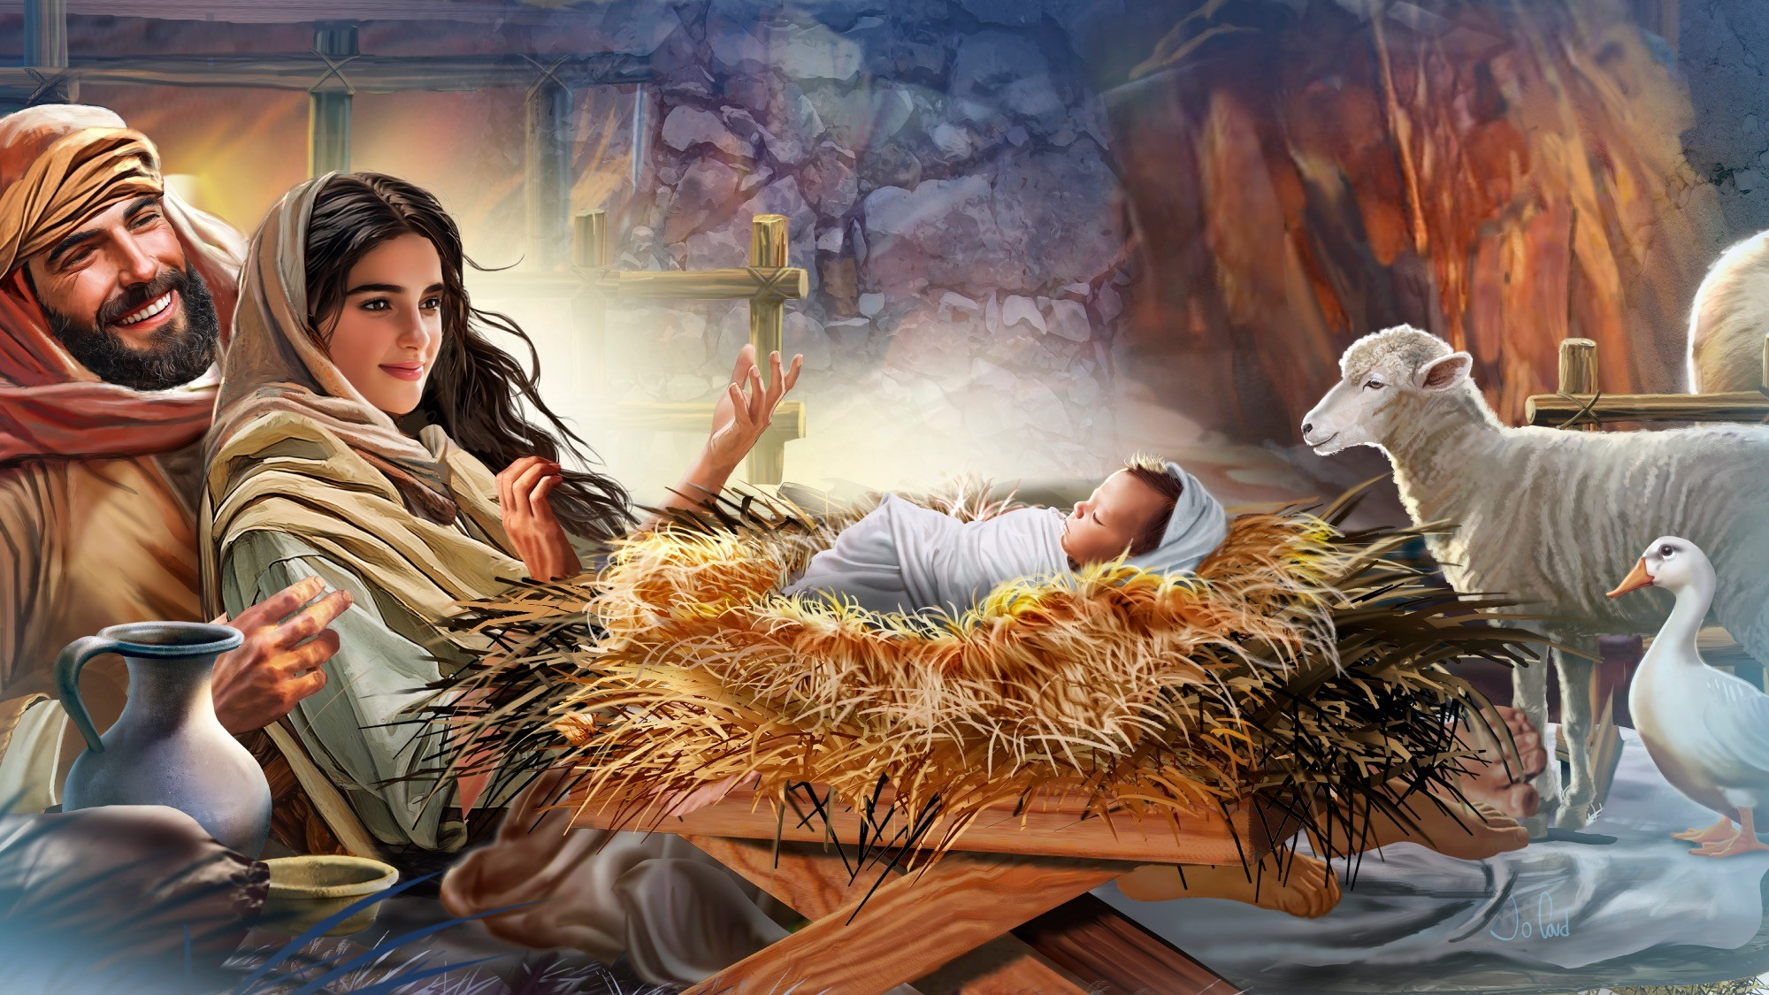
02
“Porque Deus amou tanto o mundo que deu Seu Filho único, para que todo o que Nele crer não pereça, mas tenha a vida eterna”
João 3:16

Slide 34
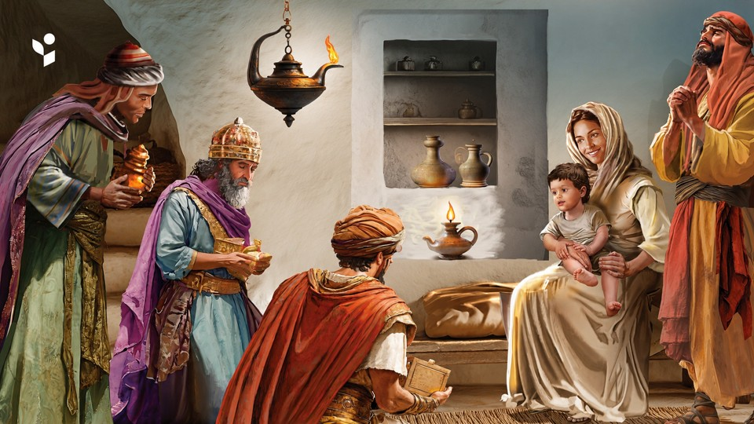
03
“Louvado seja o Senhor! Que todo o meu ser louve o Senhor. Louvarei o Senhor enquanto eu viver; cantarei a meu Deus
até o último suspiro”
Salmo 146:1,2

Slide 35
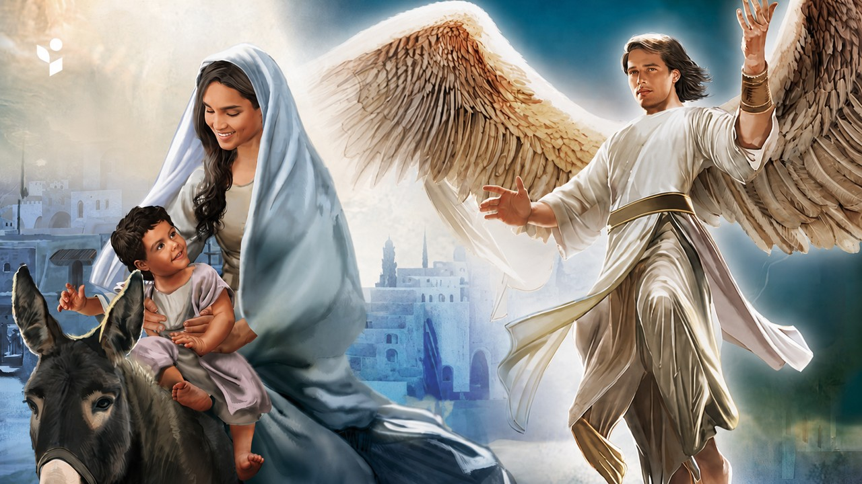
04
“Eu o guiarei pelo melhor caminho para sua vida, lhe darei conselhos e cuidarei de você”
Salmo 32:8

Slide 36
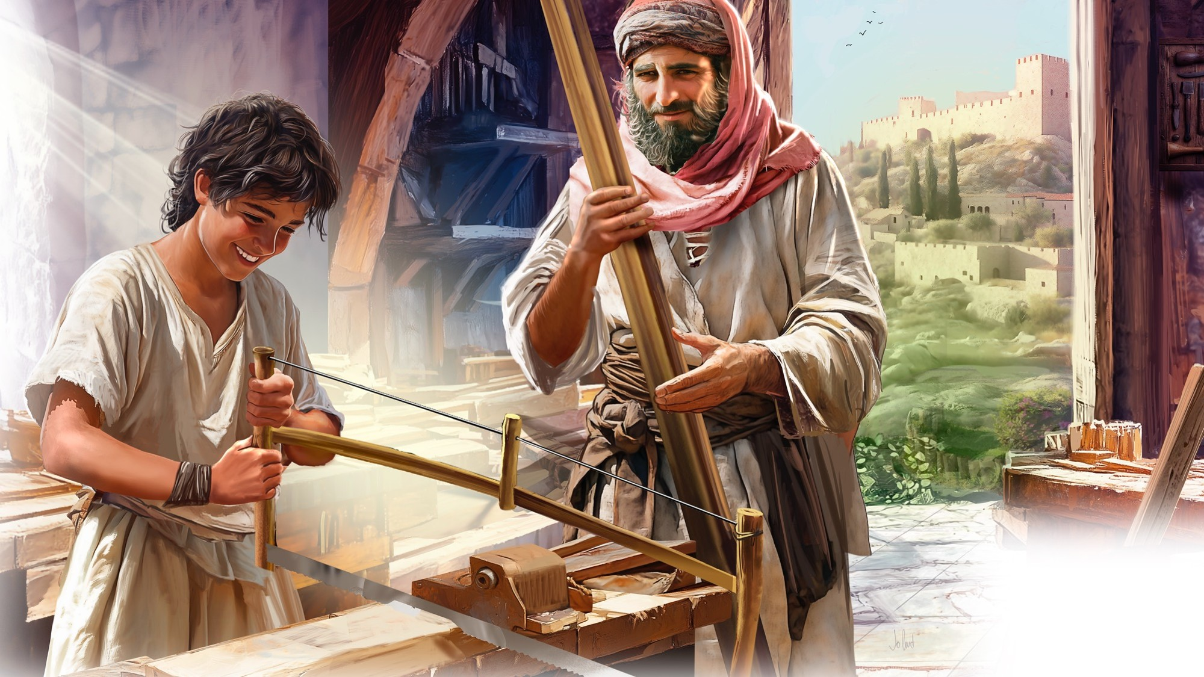
05
“Cresçam na graça e no conhecimento de nosso Senhor e Salvador Jesus Cristo. A Ele seja a glória, agora e para sempre! Amém”
2 Pedro 3:18

Slide 37
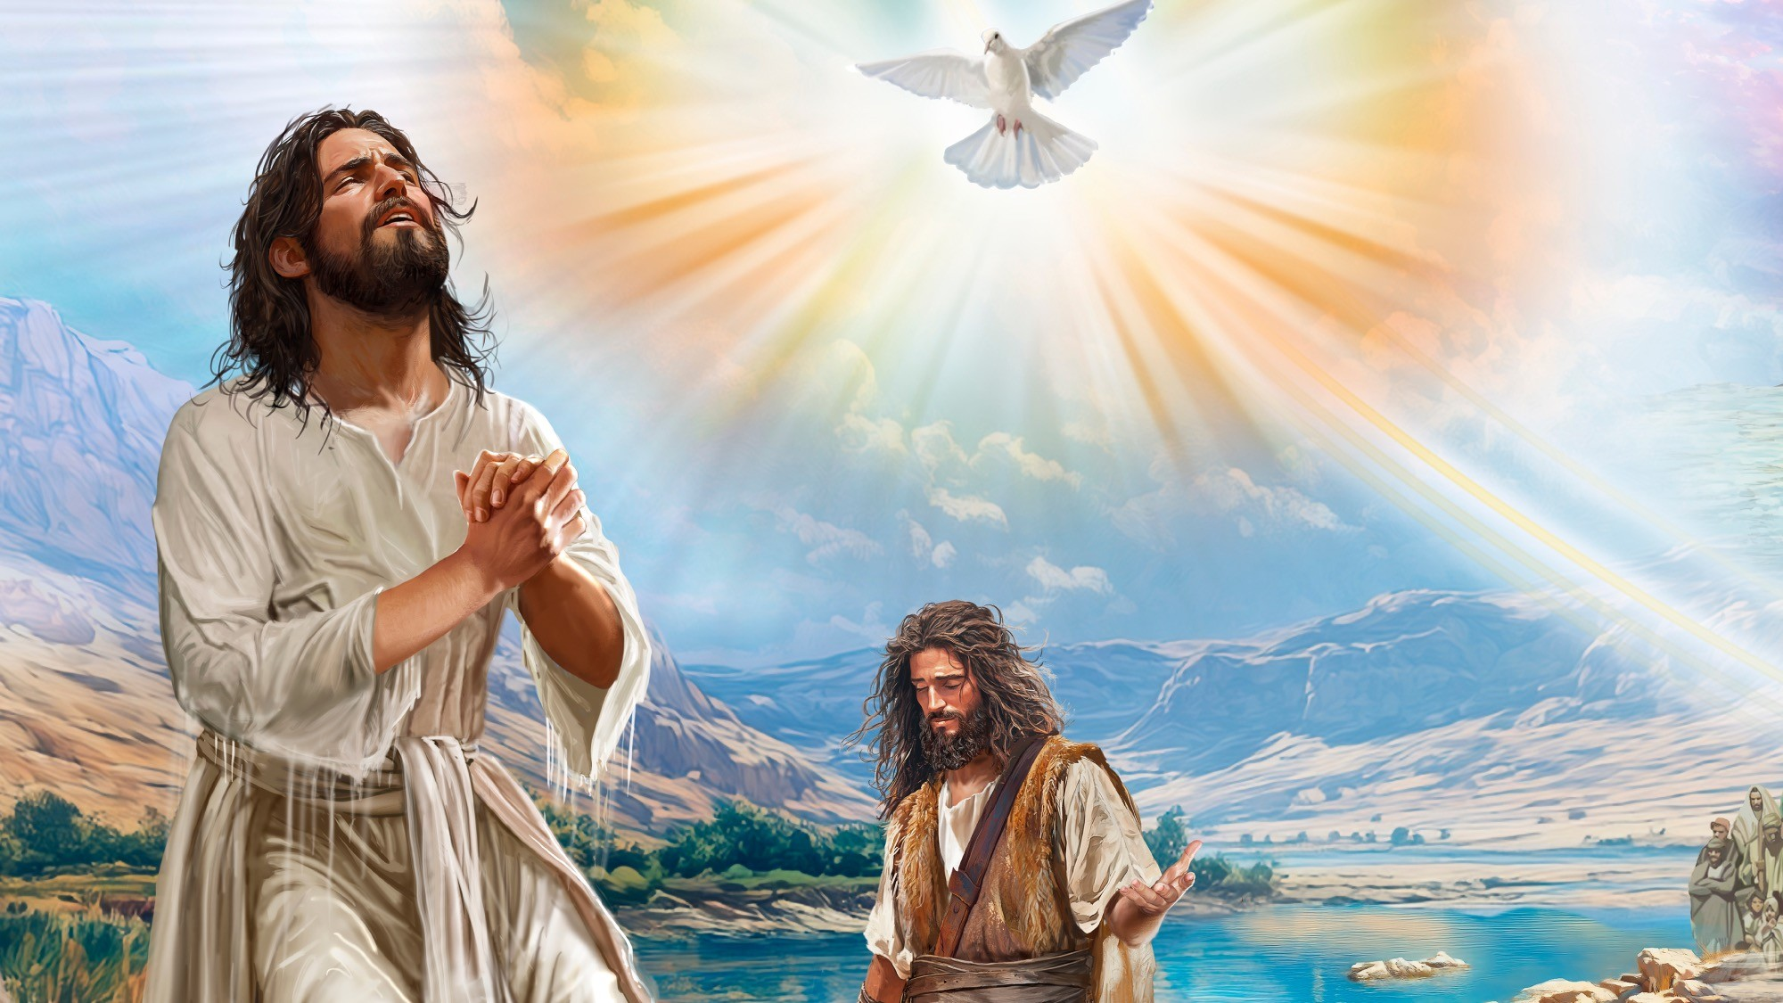
06
“Eu lhes darei um novo coração e colocarei em vocês um novo espírito.
Removerei seu coração de pedra
e lhes darei coração de carne”
Ezequiel 36:26

Slide 38
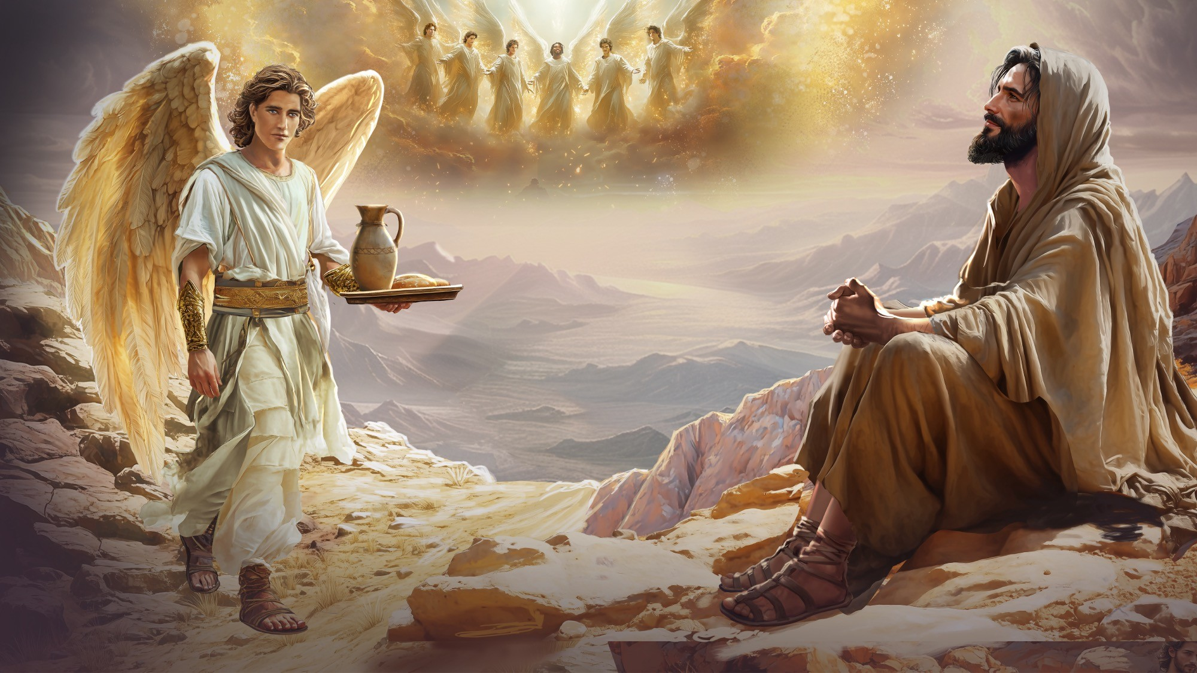
07
“Graças a Deus, que nos dá vitória sobre o pecado e sobre a morte por meio de
nosso Senhor Jesus Cristo!”
1° Coríntios 15:57

Slide 39
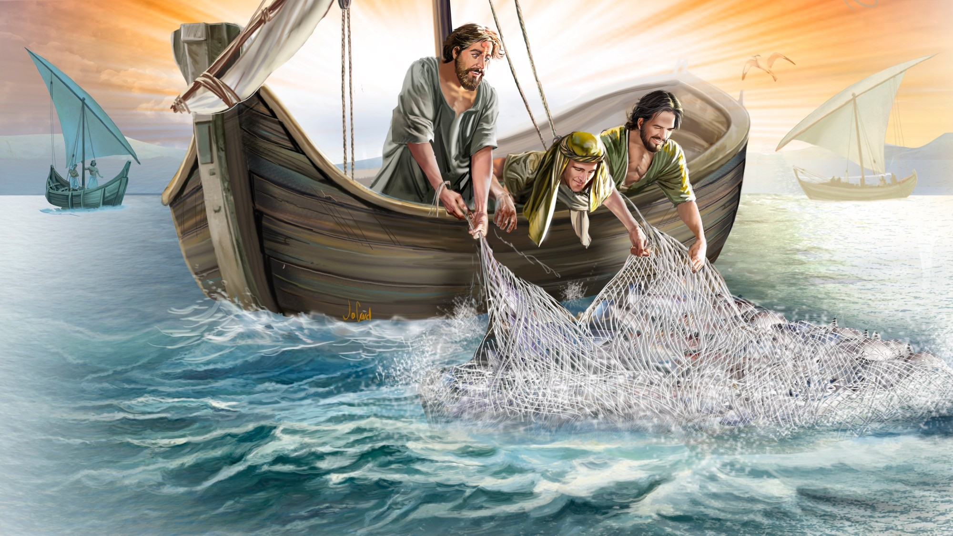
08
“Jesus voltou a falar ao povo e disse: ‘Eu sou a luz do mundo. Se vocês Me seguirem, não andarão no escuro, pois terão a luz da vida’”
João 8:12

Slide 40
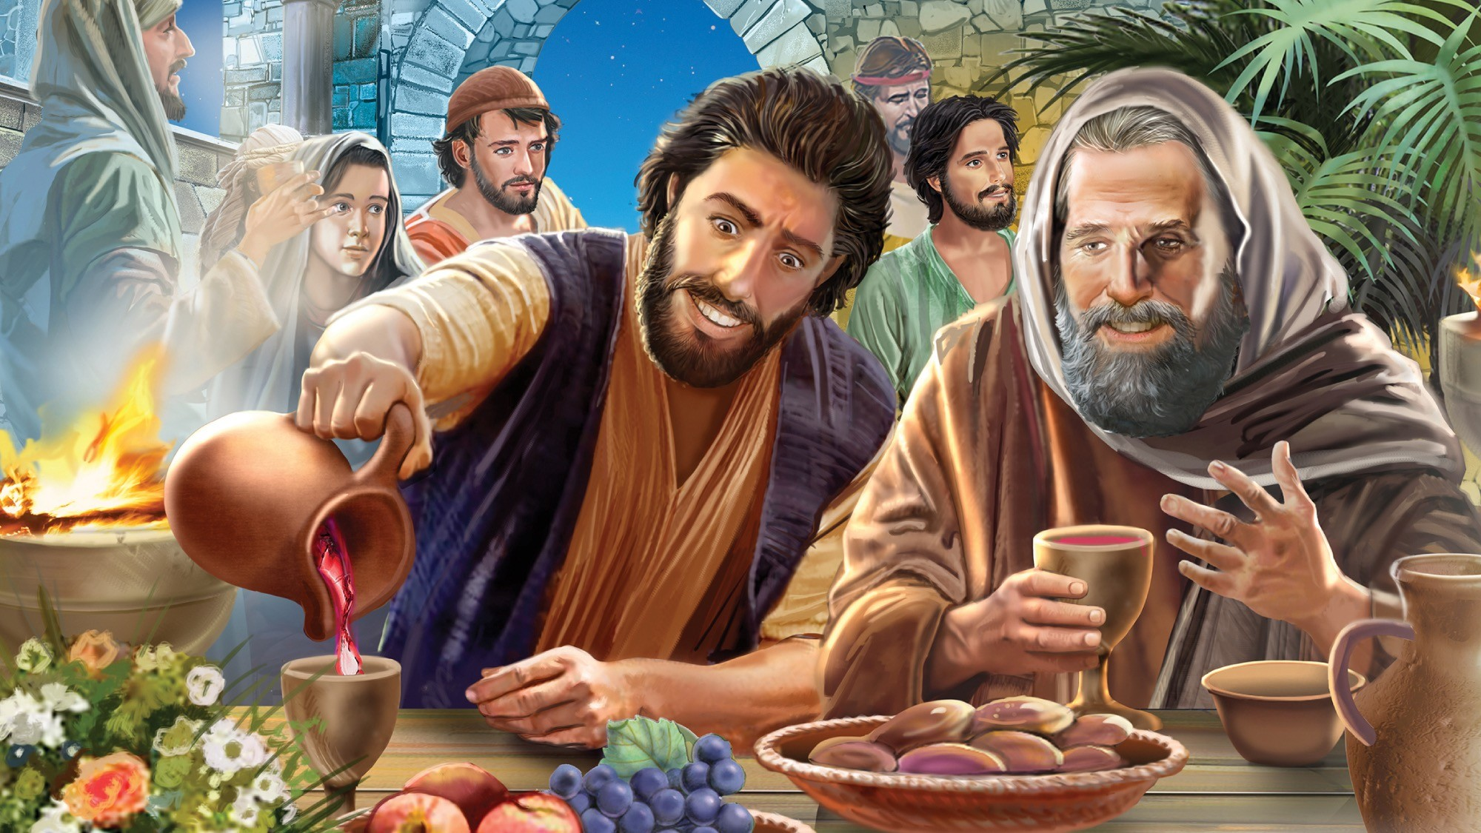
09
“Deem graças ao Senhor dos senhores. Seu amor dura para sempre! Deem graças ao único que realiza grandes maravilhas. Seu amor dura para sempre!”
Salmo 136:3,4

Slide 41
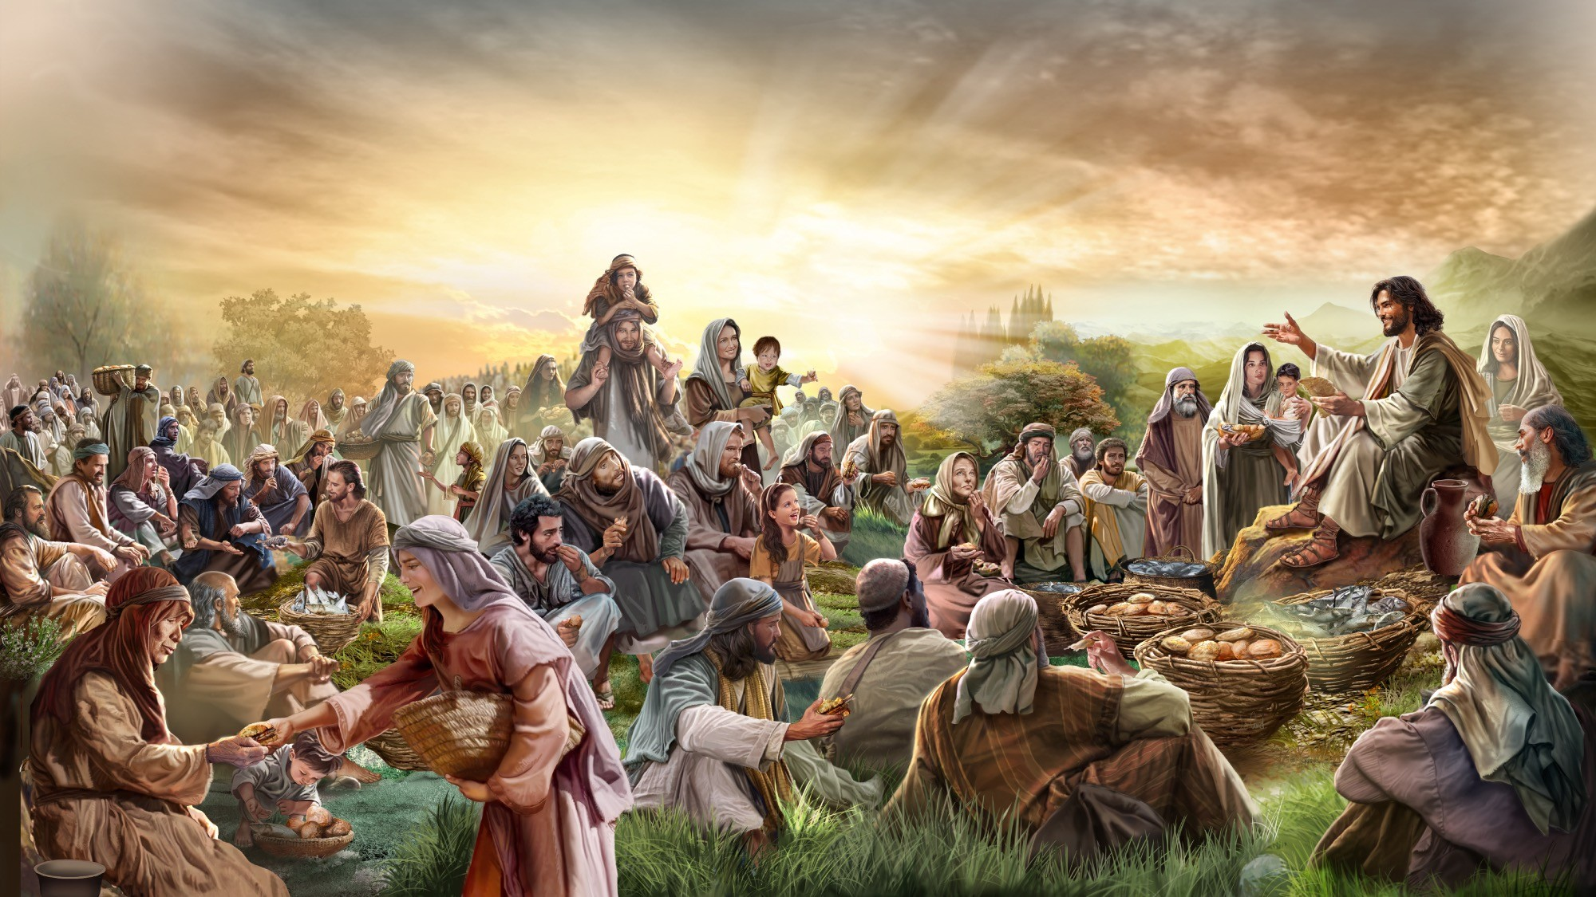
10
“Jesus respondeu: ‘Eu sou o pão da vida. Quem vem a Mim nunca mais terá fome’” João 6:35

Slide 42
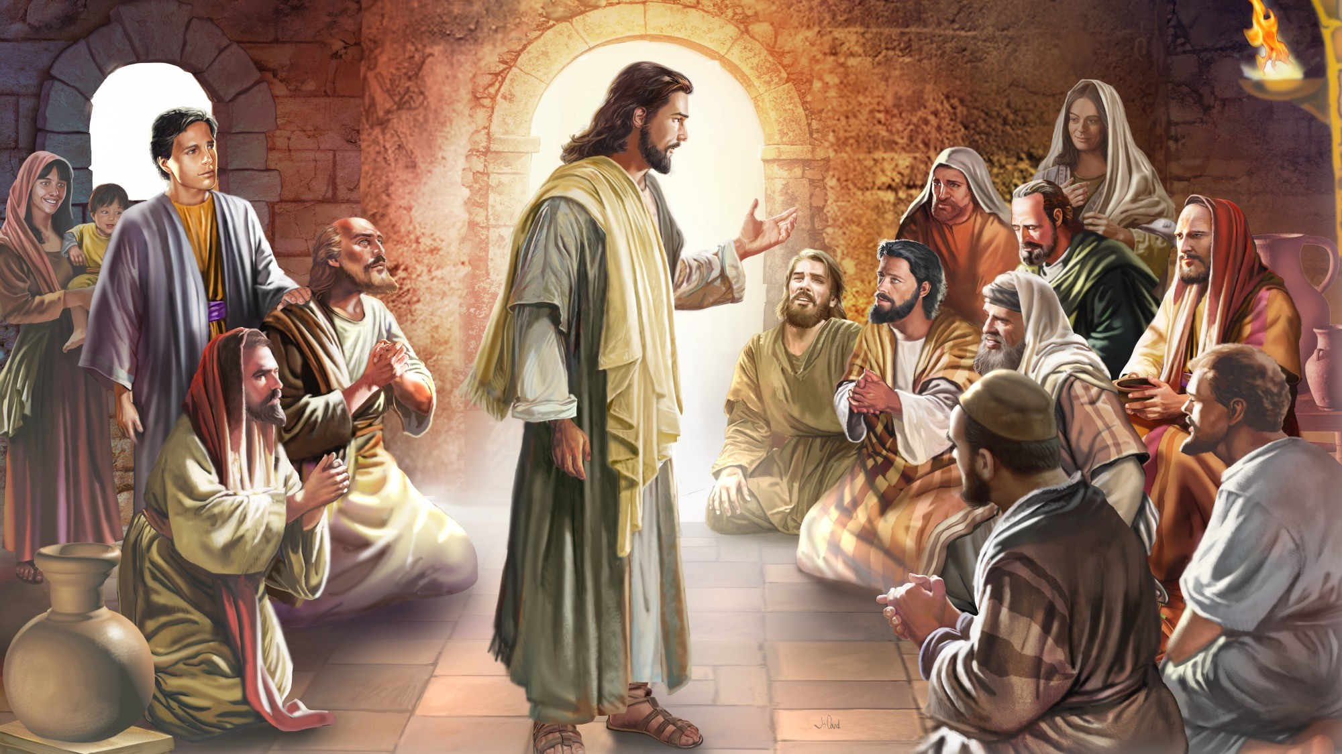
11
“Seu amor uns pelos outros provará ao mundo que são Meus discípulos”
João 6:35

Slide 43
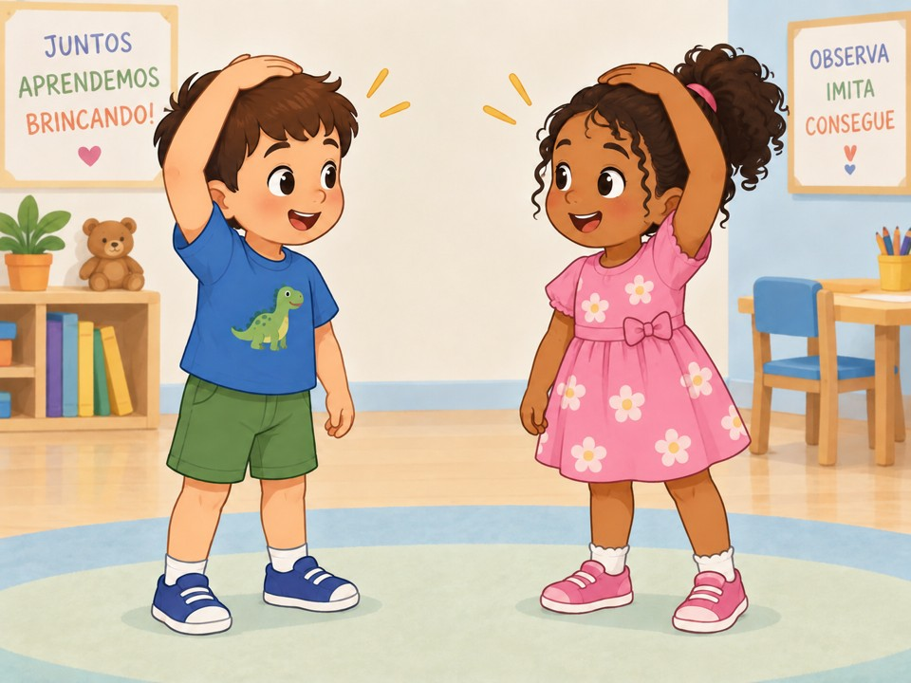
Faça
Reflexo no espelho
• Em duplas fiquem um de frente para o outro e enquanto um faz movimentos (“líder”) o outro (“espelho”) faz os mesmos movimentos como se fosse reflexo no espelho.
Depois de algum tempo trocar quem é o “líder” e quem é o “espelho”
• O que tornou a atividade fácil ou difícil?
• Como você melhorou suas habilidades de “líder” e de “espelho”?
• Por que imitamos (copiamos) os outros com tanta facilidade?
• Como podemos ser bons exemplos para os outros, para que eles se inspirem a refletir algumas coisas boas que veem em nós?

Slide 45

Palavra da Semana
Cultivar:
Cuidar, proteger e incentivar alguém (ou algum ser vivo) enquanto está crescendo e se desenvolvendo. Nesta semana, reflita sobre como Jesus cultivou a fé de Seus discípulos e como Ele tem feito o mesmo por você.

Slide 47
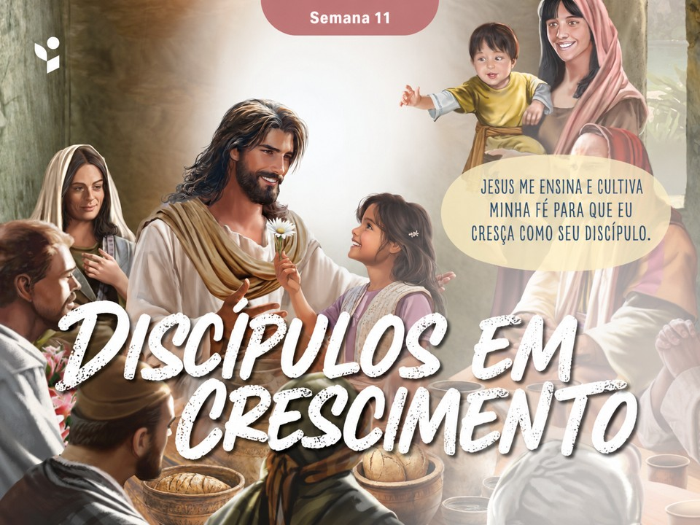

Slide 48
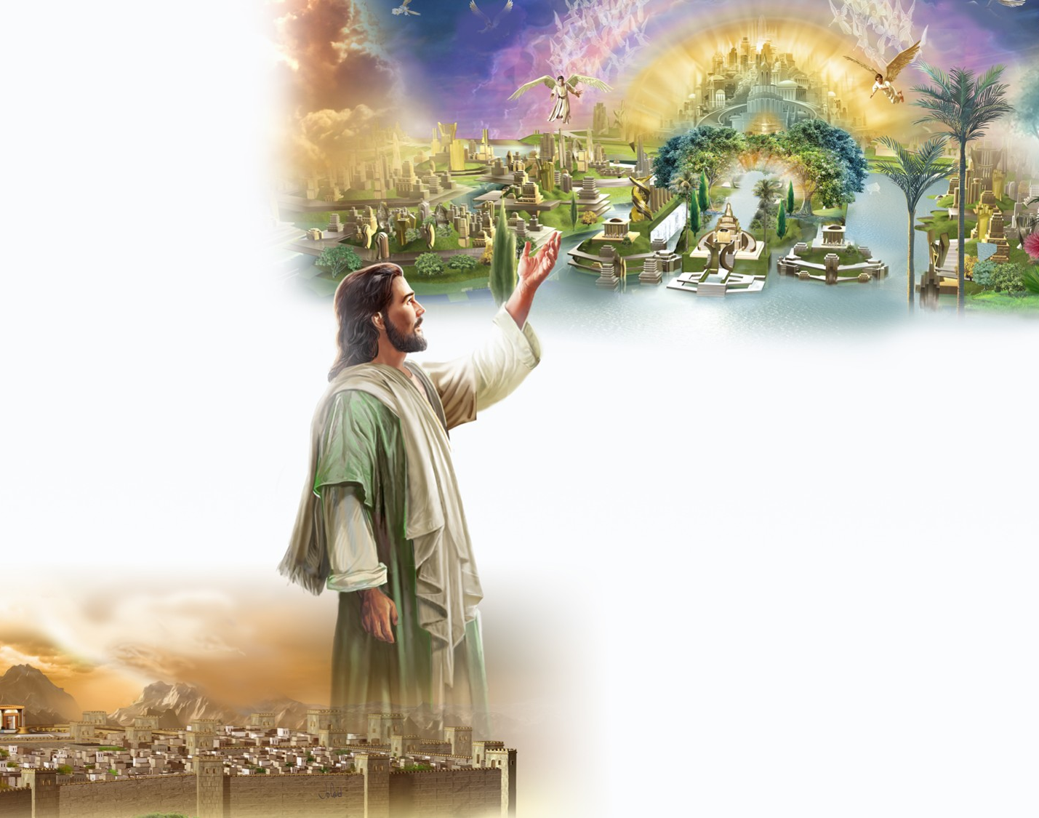
Romanos 14:17
¹⁷ Porque o reino de Deus não é comida nem bebida, mas justiça, e paz, e alegria no Espírito Santo.

Slide 49
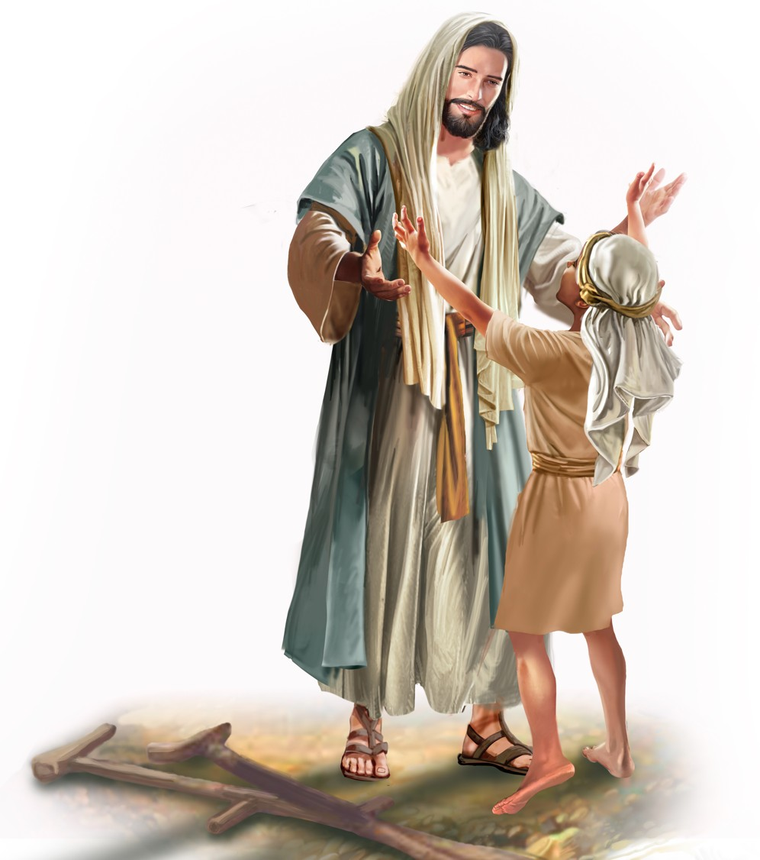
Tiago 1:17
¹⁷ Toda a boa dádiva e todo o dom perfeito vem do alto, descendo do Pai das luzes, em quem não há mudança nem sombra de variação.

Slide 50
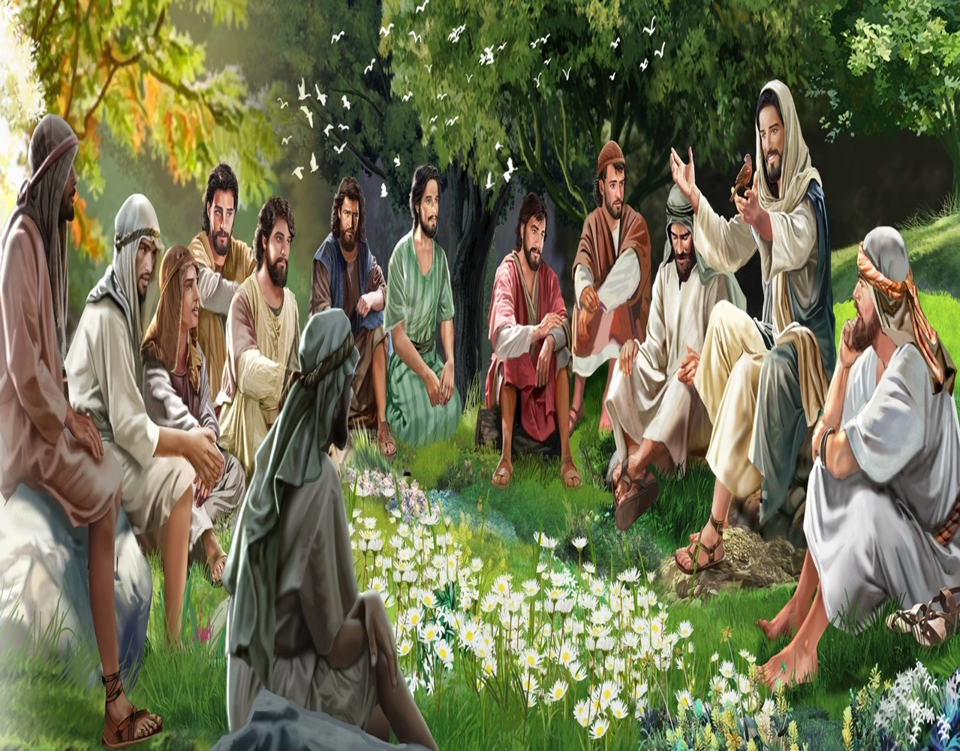
Mateus 6:25 a 30
²⁵ Por isso vos digo: Não andeis ansiosos quanto à vossa vida, pelo que haveis de comer ou pelo que haveis de beber; nem quanto ao vosso corpo, pelo que haveis de vestir. Não é a vida mais do que o mantimento, e o corpo mais do que o vestuário?
²⁶ Olhai para as aves do céu, que nem semeiam, nem segam, nem ajuntam em celeiros; e vosso Pai celestial as alimenta. Não tendes vós muito mais valor do que elas?
²⁷ E qual de vós poderá, com todos os seus cuidados, acrescentar um côvado à sua estatura?
²⁸ E, quanto ao vestuário, por que andais ansiosos? Olhai para os lírios do campo, como eles crescem; não trabalham nem fiam;
²⁹ E eu vos digo que nem mesmo Salomão, em toda a sua glória, se vestiu como qualquer deles.
³⁰ Pois, se Deus assim veste a erva do campo, que hoje existe, e amanhã é lançada no forno, não vos vestirá muito mais a vós, homens de pequena fé?

Slide 51
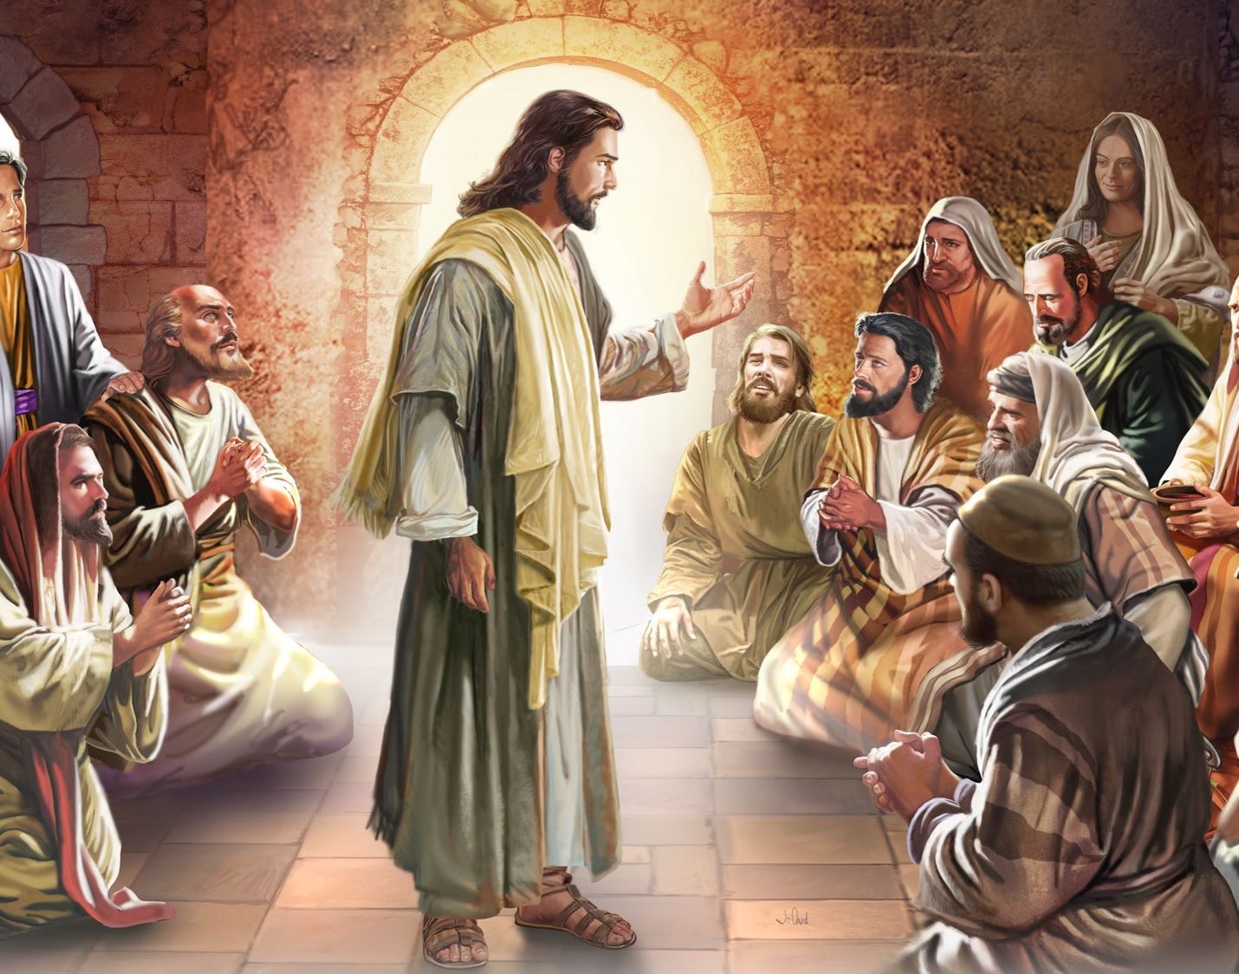
Marcos 12:37
³⁷ E a grande multidão o ouvia de boa vontade.
Lucas 12:6 e 7
⁶ Não se vendem cinco passarinhos por dois asses? E nenhum deles está esquecido diante de Deus.
⁷ E até os cabelos da vossa cabeça estão todos contados. Não temais pois; mais valeis vós do que muitos passarinhos.

Slide 52
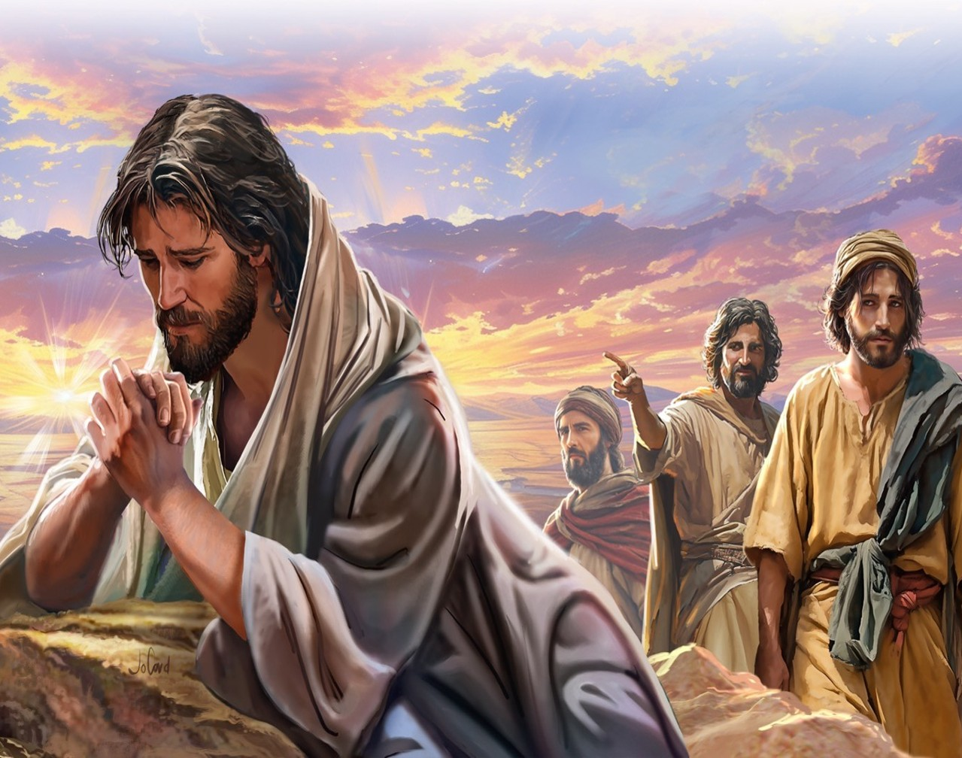
Lucas 11:1 e 2
¹ E aconteceu que, estando ele a orar num certo lugar, quando acabou, lhe disse um dos seus discípulos: Senhor, ensina-nos a orar, como também João ensinou aos seus discípulos.
² E ele lhes disse: Quando orardes, dizei: Pai nosso, que estás nos céus, santificado seja o teu nome; venha o teu reino; seja feita a tua vontade, assim na terra, como no céu...

Slide 53
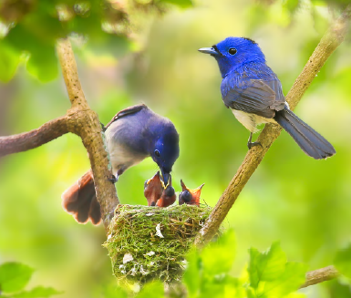



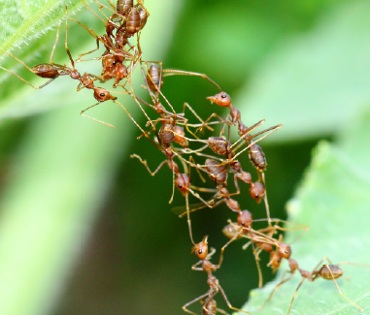
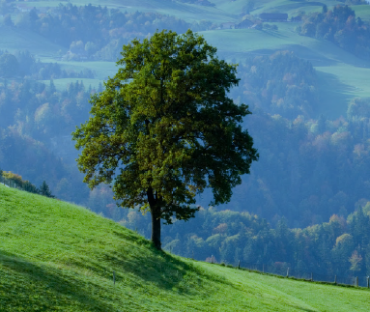
Faça
Associe Verso com imagem
Mateus 6:26
Jeremias 17:7 e 8
Provérbios 6:6
Mateus 6:28
Salmo 19:1
Lucas 12:7
De quais lições da Bíblia que usam a natureza para ensinar algo importante você se lembra?

Slide 54
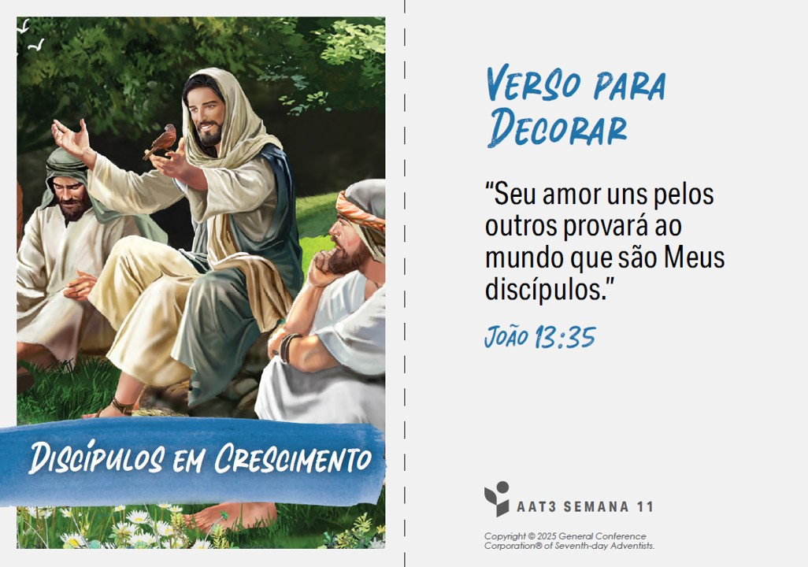
01

Slide 55
11
João 13:35
“Seu amor uns pelos outros provará ao mundo que são Meus discípulos”
João 13:35
“Assim saberão que são os meus discípulos, se amarem uns aos outros.”
João 13:35

Slide 56
Trazendo Amigos a Jesus
Foco: Pessoas que conhecem Jesus querem torná-Lo conhecido para os outros.
Local: Onde fica a Coreia do Sul no mapa-múndi?
Coréia do Sul

Slide 57
A tia entrou pela porta com um sorriso radiante. Era manhã de sábado na Coreia do Sul, e ela tinha vindo para levar suas sobrinhas e seu sobrinho à igreja. As duas meninas, Ye-rim, de dez anos, e Sion, de sete anos, e seu irmão, Chea-Hwan, de seis anos, estavam muito animados. Eles nunca tinham ido à igreja. A mãe e o pai das crianças não conheciam a Deus. Mas a tia conhecia! E ela realmente queria que sua família também O conhecesse.
As crianças gostaram muito da igreja! Elas aprenderam canções alegres, ouviram histórias interessantes e descobriram como orar a Deus.
As três crianças gostaram tanto da igreja que contaram aos amigos, e eles também quiseram ir. Em pouco tempo, elas estavam levando oito amigos à igreja todos os sábados.

Slide 58
A tia não tinha espaço suficiente para todos no carro, então perguntou à mãe das crianças se ela poderia ajudar a levá-las. A mãe concordou, e foi assim que ela também começou a ir à igreja todos os sábados.
Um sábado, a tia descobriu que as crianças estavam orando a Deus sozinhas em casa. Ela ficou tão feliz! Jesus as estava ensinando por meio de Suas palavras na Bíblia e as nutrindo na igreja. Agora elas estavam orando a Ele todos os dias.
Quando a mãe viu as crianças orando, começou a pensar mais sobre Deus.
A tia perguntou:
– Podemos estudar a Bíblia juntas?
– Sim – respondeu a mãe.

Slide 59
Elas começaram a estudar a Bíblia. Depois, a mãe passou a abrir a Bíblia em casa e a ensinar seus filhos sobre Deus. Ela até ajudou a liderar as atividades infantis na igreja.
Em pouco tempo, o pai mudou de ideia sobre Deus. Embora ainda não quisesse ir à igreja no sábado, ele ficou feliz que a mãe e as crianças estivessem indo. A vida deles se tornou muito mais feliz desde que as crianças e a mãe começaram a conhecer Jesus.
• As crianças desta história se tornaram discípulos? Como você sabe?
Sim. Elas queriam compartilhar sobre Jesus com outras pessoas e convidá-las para ir à Escola Sabatina.
• Na semana que vai começar, o que você pode fazer para mostrar que é um discípulo de Jesus?

Slide 61
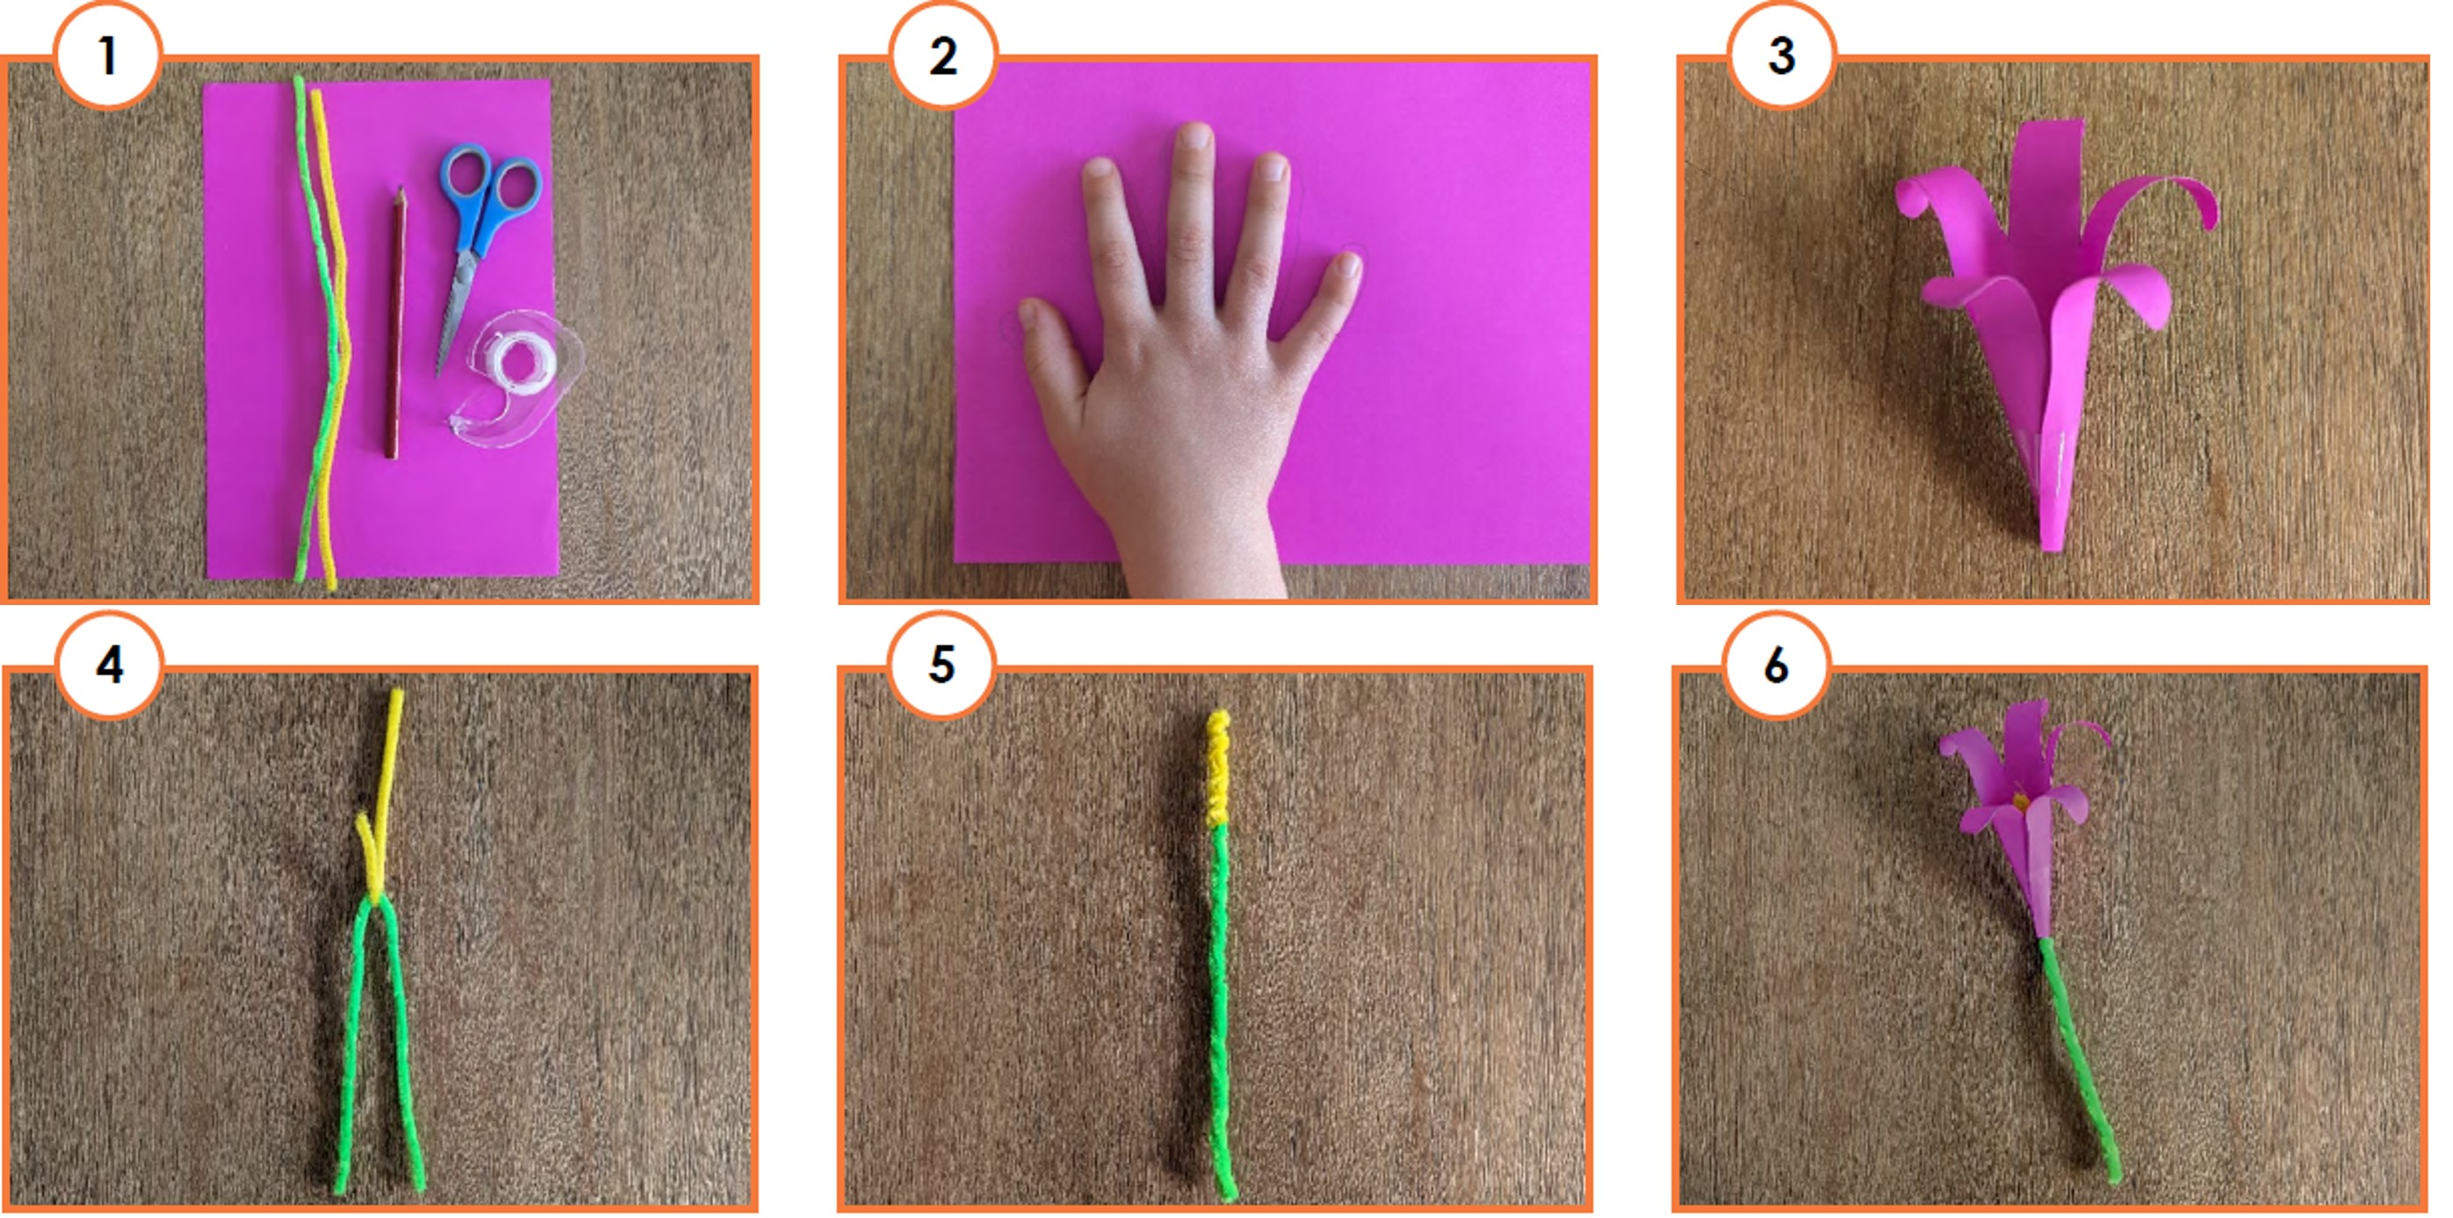
Lírio
Materiais:
Papel colorido, lápis, tesoura sem ponta, fita adesiva, hastes de chenile nas cores verde e amarelo (1).
Instruções:
1. Desenhe o contorno da sua mão em um pedaço de papel colorido (2).
2. Recorte o contorno da mão e forme um cone. Cole a parte inferior do polegar e do dedo mínimo, deixando uma pequena abertura na base do cone. Enrole os dedos em volta de um lápis para curvá-los como pétalas (3).
3. Corte uma haste de chenille amarelo ao meio e dobre-a junto com uma haste verde (4).
4. Enrole o restante das hastes de chenille até que não haja pontas salientes (5).
5. Deslize o “caule” feito com as hastes de chenile pelo centro do lírio montado com o molde a mão (6).

Slide 62
Com sua família, pergunte a alguém mais velho de sua comunidade: “Você tem alguma lembrança especial de quando tinha a minha idade?” Ouça atentamente.
Depois, compartilhe uma lembrança de Deus ou algo que você ama Nele.

Slide 64
“Seu amor uns pelos outros provará ao mundo que são Meus discípulos”
João 13:35

Slide 66
Olá Professores
Não esqueça de fazer a arte da semana antes de levar à classe...
Assim você poderá ajudar melhor os alunos a realizarem a tarefa.
O arquivo “Caça Palavras” com um caça palavras do verso bíblico é para ajudar os alunos que não tem lição a terem algum material para estudar. É sempre distribuído no sábado anterior para que o aluno possa estudar durante a semana.
Se quiserem colaborar com ideias utilize o meu e-mail:
ruy.ernesto.virtual@gmail.com
Ruy Ernesto N Schwantes

Slide 67
Um Momento Tranquilo...
Querido professor da Escola Sabatina,
Uma definição simples de discípulo de Jesus poderia ser “aquele que conhece Jesus e O torna conhecido”. O tempo que passamos com Jesus nos transforma para sermos como Ele. Assim como Ele estende a mão aos outros com amor, nós também estenderemos a mão. Assim como Ele salva, investiremos nossos esforços em conectar as pessoas ao nosso Salvador.
Ellen White escreveu: “Todos os que possuem Seus Espírito amarão como Ele amou. O mesmo princípio que atuava em Cristo atuará neles em todo o seu relacionamento de uns com os outros. Esse amor é o testemunho de seu discipulado. ‘Seu amor uns pelos outros provará ao mundo que são Meus discípulos’ (João 13:35). Quando as pessoas se ligam entre si, não pela força do interesse pessoal, mas pelo amor, mostram a atuação de uma influência que é superior a toda influência humana” (O Desejado de Todas as Nações, p. 546).
Quando somos discípulos de Jesus, seguimos o exemplo de amor altruísta do nosso Mestre. Com a Sua ajuda e o Seu poder, nossas ações e interações podem ser caracterizadas pelo amor. Isso não é algo que acontece imediatamente. Jesus nutriu Seus discípulos para que crescessem em amor, graça e misericórdia. Nós também podemos confiar em Jesus para nos nutrir, assim como buscamos nutrir as crianças em nossa esfera de influência. Isso afeta todas as nossas ações e interações.
Ao preparar a lição desta semana, que seu amor pelas crianças transborde, enquanto nos lembramos de como o amor uns pelos outros é uma demonstração de sermos discípulos de Jesus.

Slide 68
11. Discípulos em Crescimento
“Seu amor uns pelos outros provará ao mundo que são Meus discípulos”
João 13:35
Saber que, como seguidoras de Jesus, são Seus discípulos.
Sentir o desejo de passar tempo com Deus e aprender mais sobre Ele para crescerem como Seus discípulos.
Responder compartilhando com outras pessoas o que aprenderam, como faz um discípulo.
Jesus me ensina e cultiva minha fé
para que eu cresça como Seu discípulo.

Slide 69
11. Discípulos em Crescimento
3. O Pai
4. O Filho
6. A Criação
9. Vida, Morte e Ressurreição de Cristo
11. Crescimento em Cristo
22. Conduta Cristã
Esta lição explora a maneira como Jesus interagiu com Seus discípulos e com as pessoas que vinham ouvi-Lo. Ele queria que Seus discípulos compartilhassem o amor de Deus com os outros, para ajudar a formar mais discípulos. Jesus mostrou, por meio de Suas ações, como desejava que Seus discípulos interagissem com os outros. Através de Sua missão de servir, amar, ensinar e doar, Seus discípulos foram chamados a mostrar como é o reino de Deus.
Jesus me ensina e cultiva minha fé
para que eu cresça como Seu discípulo.

Slide 70
https://mais.cpb.com.br/licao-infantil/

Slide 71


